Slide 1

Το Εικονογραφημένο Βιβλίο στην Προσχολική Εκπαίδευση
Ενότητα 4.6: Χορός και Εικονογραφημένο Βιβλίο
Αγγελική Γιαννικοπούλου
Τμήμα Εκπαίδευσης και Αγωγής στην Προσχολική Ηλικία (ΤΕΑΠΗ)

Slide 2

Διδακτική Πρακτική
Διδακτική πρακτική:
Εμμανουέλα Βεϊνόγλου.
Βιβλίο: Πέτροβιτς - Ανδρουτσοπούλου, Λότη. Παραμύθια από την Αφρική : Ο Γιόμο, η χελώνα κι ο ήλιος / Λότη Πέτροβιτς - Ανδρουτσοπούλου · εικονογράφηση Αλέκος Φουντουκλής. - Αθήνα : Εκδόσεις Πατάκη, 2012.
[1]

Slide 3
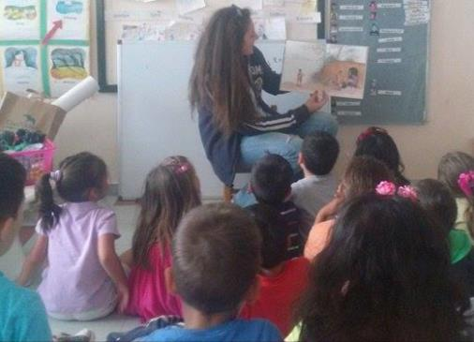
Ανάγνωση του βιβλίου
Διαβάζουμε παραμύθια από το βιβλίο «Παραμύθια από την Αφρική».

Slide 4
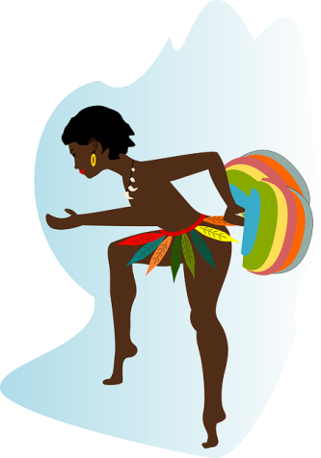
Κατά την ανάγνωση
Ανάμεσα στα άλλα αναφερόμαστε και στη μουσική και τον χορό της Αφρικής.
[2]

Slide 5
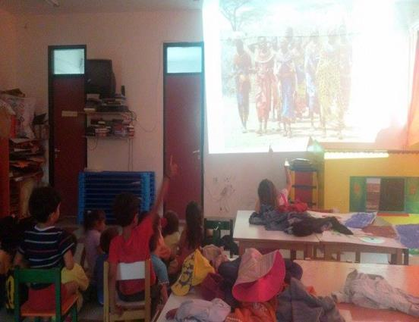
Προβολή εικόνων
Τα παιδιά παρατηρούν τα μουσικά όργανα: Κρουστά.

Slide 6
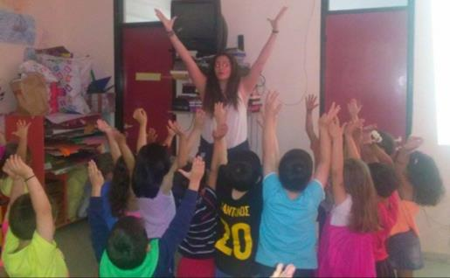
Μίμηση (1/2)
Τα παιδιά παρατηρούν τα βήματα των χορών και τα συνδυάζουν με καθημερινές εργασίες, π.χ. προσευχή.

Slide 7
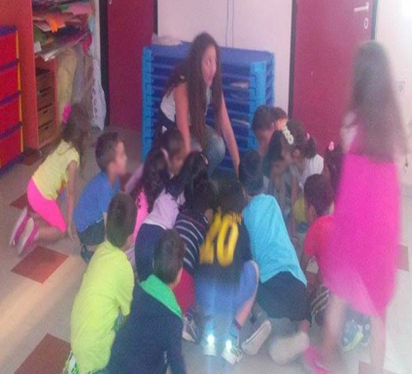
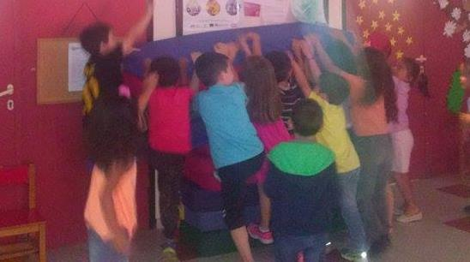
Μίμηση (2/2)
Σκάψιμο
Σκαρφάλωμα σε δέντρο

Slide 8
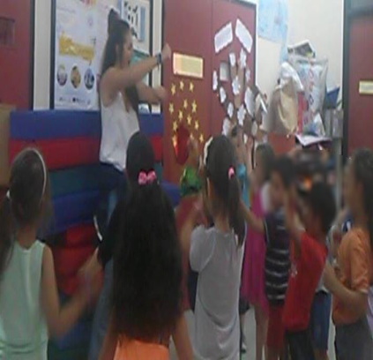
Χορός
Τέλος τα παιδιά χόρεψαν στους ρυθμούς αφρικανικής μουσικής.

Slide 9

Χρηματοδότηση
Το παρόν εκπαιδευτικό υλικό έχει αναπτυχθεί στο πλαίσιο του εκπαιδευτικού έργου του διδάσκοντα.
Το έργο «Ανοικτά Ακαδημαϊκά Μαθήματα στο Πανεπιστήμιο Αθηνών» έχει χρηματοδοτήσει μόνο την αναδιαμόρφωση του εκπαιδευτικού υλικού.
Το έργο υλοποιείται στο πλαίσιο του Επιχειρησιακού Προγράμματος «Εκπαίδευση και Δια Βίου Μάθηση» και συγχρηματοδοτείται από την Ευρωπαϊκή Ένωση (Ευρωπαϊκό Κοινωνικό Ταμείο) και από εθνικούς πόρους.

Slide 10
Σημειώματα

Slide 11
Σημείωμα Ιστορικού Εκδόσεων Έργου
Το παρόν έργο αποτελεί την έκδοση 1.0.

Slide 12
Σημείωμα Αναφοράς
Copyright Εθνικόν και Καποδιστριακόν Πανεπιστήμιον Αθηνών, Αγγελική Γιαννικοπούλου 2015. Εμμανουέλα Βεϊνόγλου, Αγγελική Γιαννικοπούλου. «Το Εικονογραφημένο Βιβλίο στην Προσχολική Εκπαίδευση. Χορός και Εικονογραφημένο Βιβλίο. Παραμύθια από την Αφρική: Ο Γιόμο, η χελώνα κι ο ήλιος». Έκδοση: 1.0. Αθήνα 2015. Διαθέσιμο από τη δικτυακή διεύθυνση: http://opencourses.uoa.gr/courses/ECD5/.

Slide 13

Σημείωμα Αδειοδότησης
Το παρόν υλικό διατίθεται με τους όρους της άδειας χρήσης Creative Commons Αναφορά, Μη Εμπορική Χρήση Παρόμοια Διανομή 4.0 [1] ή μεταγενέστερη, Διεθνής Έκδοση. Εξαιρούνται τα αυτοτελή έργα τρίτων π.χ. φωτογραφίες, διαγράμματα κ.λπ., τα οποία εμπεριέχονται σε αυτό και τα οποία αναφέρονται μαζί με τους όρους χρήσης τους στο «Σημείωμα Χρήσης Έργων Τρίτων».
[1] http://creativecommons.org/licenses/by-nc-sa/4.0/
Ως Μη Εμπορική ορίζεται η χρήση:
που δεν περιλαμβάνει άμεσο ή έμμεσο οικονομικό όφελος από τη χρήση του έργου, για τον διανομέα του έργου και αδειοδόχο.
που δεν περιλαμβάνει οικονομική συναλλαγή ως προϋπόθεση για τη χρήση ή πρόσβαση στο έργο.
που δεν προσπορίζει στον διανομέα του έργου και αδειοδόχο έμμεσο οικονομικό όφελος (π.χ. διαφημίσεις) από την προβολή του έργου σε διαδικτυακό τόπο.
Ο δικαιούχος μπορεί να παρέχει στον αδειοδόχο ξεχωριστή άδεια να χρησιμοποιεί το έργο για εμπορική χρήση, εφόσον αυτό του ζητηθεί.

Slide 14
Διατήρηση Σημειωμάτων
Οποιαδήποτε αναπαραγωγή ή διασκευή του υλικού θα πρέπει να συμπεριλαμβάνει:
  το Σημείωμα Αναφοράς,
  το Σημείωμα Αδειοδότησης,
  τη δήλωση Διατήρησης Σημειωμάτων,
  το Σημείωμα Χρήσης Έργων Τρίτων (εφόσον υπάρχει),
μαζί με τους συνοδευτικούς υπερσυνδέσμους.

Slide 15
Σημείωμα Χρήσης Έργων Τρίτων
Το Έργο αυτό κάνει χρήση των ακόλουθων έργων:
Εικόνα 1: Εξώφυλλο του βιβλίου «Παραμύθια από την Αφρική: Ο Γιόμο, η χελώνα κι ο ήλιος» / Λότη Πέτροβιτς - Ανδρουτσοπούλου · εικονογράφηση Αλέκος Φουντουκλής. - Αθήνα : Εκδόσεις Πατάκη, 2012.
Εικόνα 2: Αφρικάνικος χορός, CC0 Public Domain, Pixabay.

